Slide 1
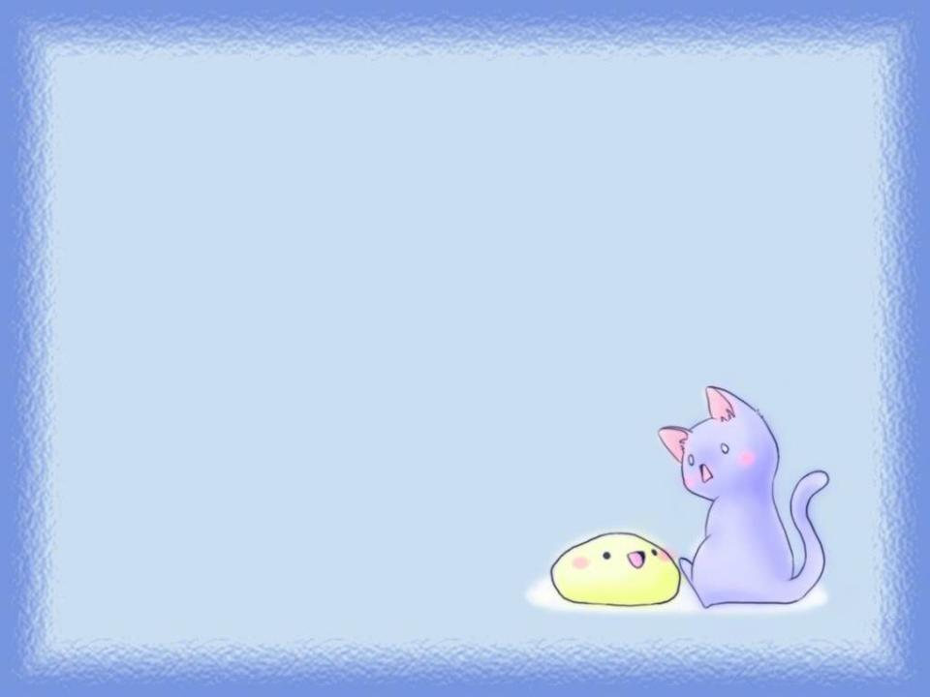
和时间赛跑

Slide 2
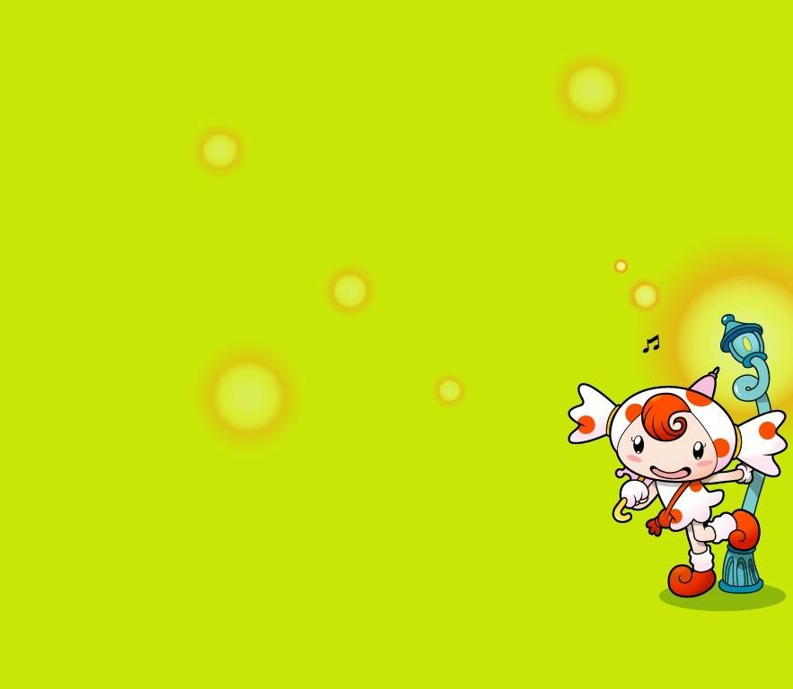
你认识我吗?
赛跑 草坪 分寸
鸟巢 暑假 作业
比赛 操场 安慰
预习 受益匪浅

Slide 3
默读课文，结合有关语句，说说自己读懂了什么？

Slide 4
课文中哪些地方给你留下深刻印象？

Slide 5
昨天过去了，你再也不能回到昨天。爸爸以前和你一样，也是个孩子，现在想回到童年却办不到了。你将来会长得像爸爸一样大，向外祖母一样老。时间过去了，就永远不会回来了。
PPT模板：www.1ppt.com/moban/ PPT素材：www.1ppt.com/sucai/
PPT背景：www.1ppt.com/beijing/ PPT图表：www.1ppt.com/tubiao/
PPT下载：www.1ppt.com/xiazai/ PPT教程： www.1ppt.com/powerpoint/
资料下载：www.1ppt.com/ziliao/ 范文下载：www.1ppt.com/fanwen/
试卷下载：www.1ppt.com/shiti/ 教案下载：www.1ppt.com/jiaoan/
PPT论坛：www.1ppt.cn PPT课件：www.1ppt.com/kejian/
语文课件：www.1ppt.com/kejian/yuwen/ 数学课件：www.1ppt.com/kejian/shuxue/
英语课件：www.1ppt.com/kejian/yingyu/ 美术课件：www.1ppt.com/kejian/meishu/
科学课件：www.1ppt.com/kejian/kexue/ 物理课件：www.1ppt.com/kejian/wuli/
化学课件：www.1ppt.com/kejian/huaxue/ 生物课件：www.1ppt.com/kejian/shengwu/
地理课件：www.1ppt.com/kejian/dili/ 历史课件：www.1ppt.com/kejian/lishi/
Notes:
PPT模板：www.1ppt.com/moban/ PPT素材：www.1ppt.com/sucai/
PPT背景：www.1ppt.com/beijing/ PPT图表：www.1ppt.com/tubiao/
PPT下载：www.1ppt.com/xiazai/ PPT教程： www.1ppt.com/powerpoint/
资料下载：www.1ppt.com/ziliao/ 范文下载：www.1ppt.com/fanwen/
试卷下载：www.1ppt.com/shiti/ 教案下载：www.1ppt.com/jiaoan/
PPT论坛：www.1ppt.cn PPT课件：www.1ppt.com/kejian/
语文课件：www.1ppt.com/kejian/yuwen/ 数学课件：www.1ppt.com/kejian/shuxue/
英语课件：www.1ppt.com/kejian/yingyu/ 美术课件：www.1ppt.com/kejian/meishu/
科学课件：www.1ppt.com/kejian/kexue/ 物理课件：www.1ppt.com/kejian/wuli/
化学课件：www.1ppt.com/kejian/huaxue/ 生物课件：www.1ppt.com/kejian/shengwu/
地理课件：www.1ppt.com/kejian/dili/ 历史课件：www.1ppt.com/kejian/lishi/

Slide 6
太阳一寸一寸地落下去，明知道太阳还会升起来，但是今天永远不会回来了。

Slide 7
虽然知道明天太阳还会升起来，但是今天永远不会再来了。

Slide 8
人永远跑不过时间，但是人可以在自己拥有的时间里快跑几步。尽管那几步很小很小，作用却很大很大。

Slide 9
照样子，在文中记下自己阅读时的感受。
从这里我体会到了作者看日出时的心情……

Slide 10
思考：爸爸想告诉我什么？
他是想告诉“我”总有一天我也会老去，也将会死去，我的心里非常害怕，所以有了一种说不出的滋味。

Slide 11
你平时是怎样珍惜时间？今后，你准备怎样珍惜时间？

Slide 12
你知道哪些关于时间的名人名言？

